Slide 1
AGENDAS INTERNACIONAIS 2021

Slide 2
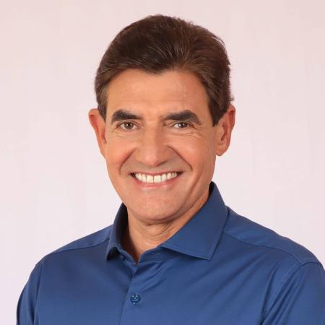
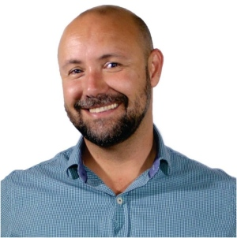
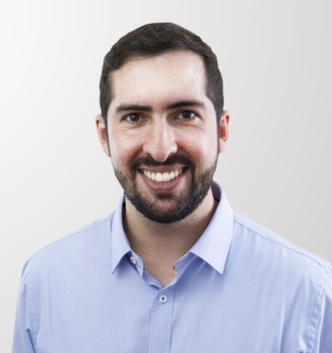
Mérida, México – 03 a 07 de outubro de 2021
Delegação FNP
Duarte Nogueira
Prefeito de Ribeirão Preto/SP
Vice-presidente de Relações com
o Congresso Nacional
Junynho Martins
Prefeito de Ribeirão das Neves/MG
Vice-presidente de PPPs em Iluminação Pública
Kayo Amado
Prefeito de São Vicente/SP

Slide 3

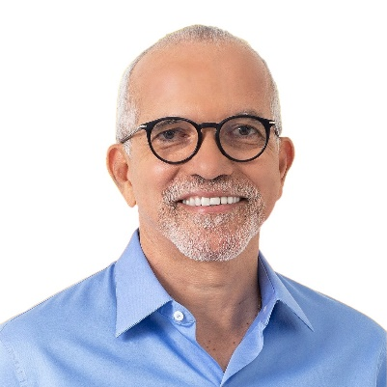


Dubai, Emirados Árabes Unidos – 24 a 29 outubro 2021
Edvaldo Nogueira
Prefeito de Aracaju/SE
Presidente

Slide 4

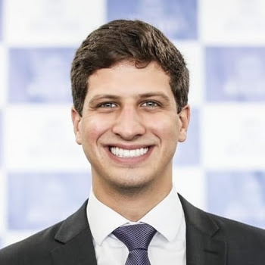
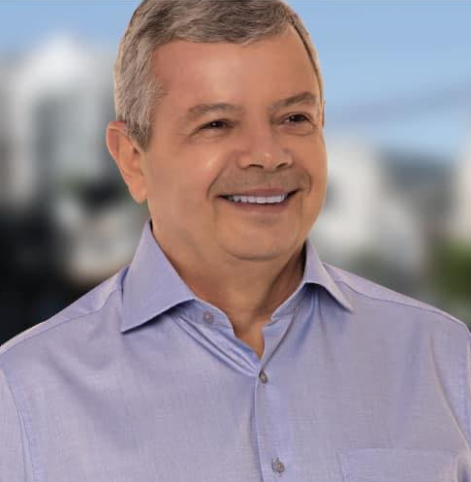
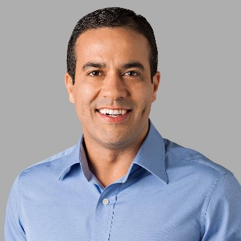
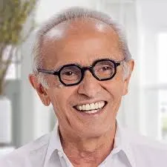
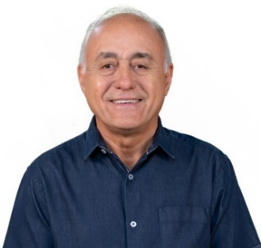
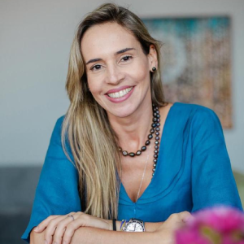
Glasgow, Reino Unido – 01 a 12 de novembro de 2021
Delegação FNP
João Campos
prefeito de Recife/PE
Vice-presidente de Mudanças Climáticas
Axel Grael
prefeito Niterói/RJ
Vice-Presidente dos ODS
Bruno Reis
prefeito Salvador/BA
Vice-presidente de PPPs e Concessões
Cícero de Lucena
prefeito de João Pessoa/PB
1ª Secretário Nacional
Tião Bocalom
prefeito de Rio Branco/AC
Vice-presidente de Agricultura
Isabella de Roldão
vice-prefeita de Recife/PE

Slide 5


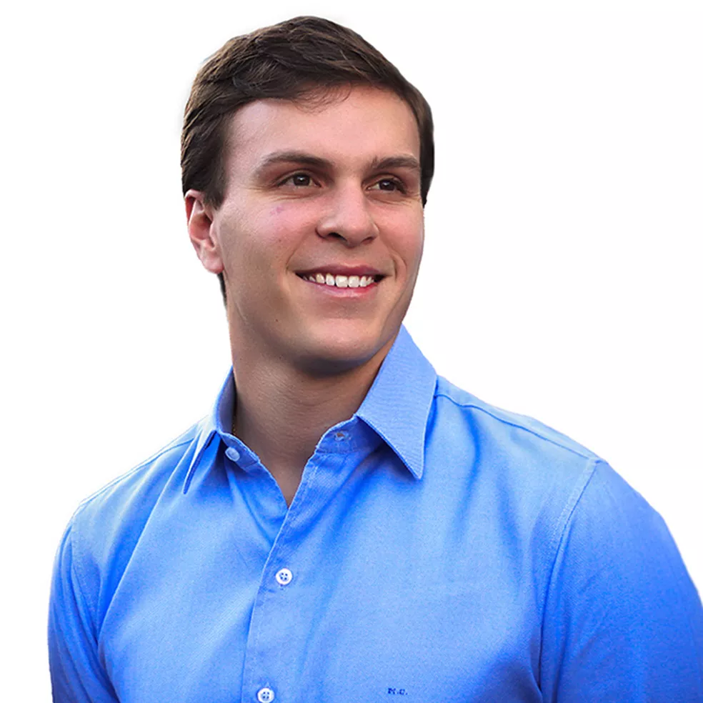
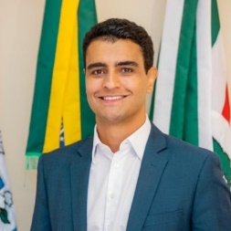
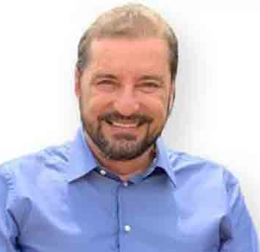
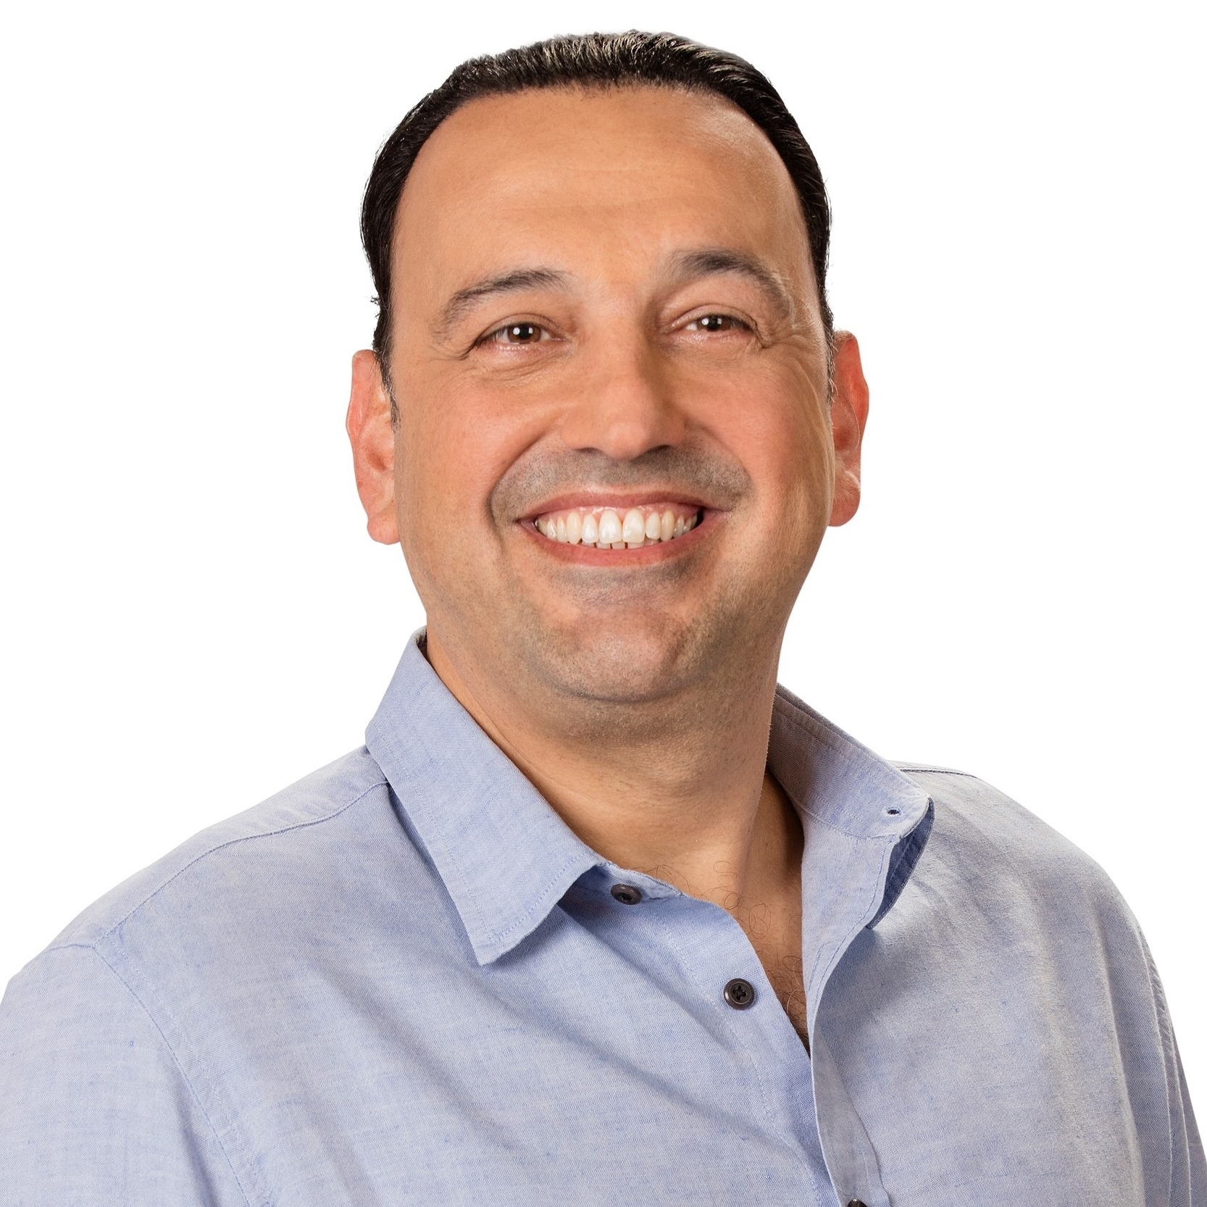

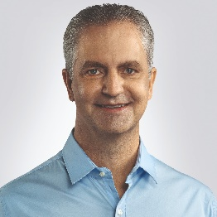
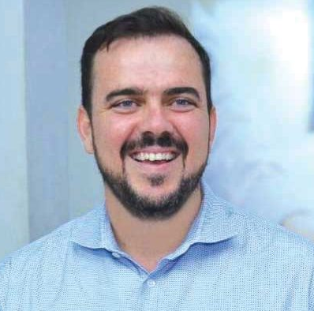
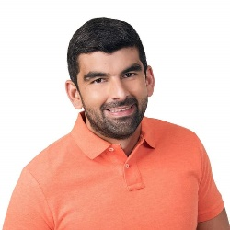
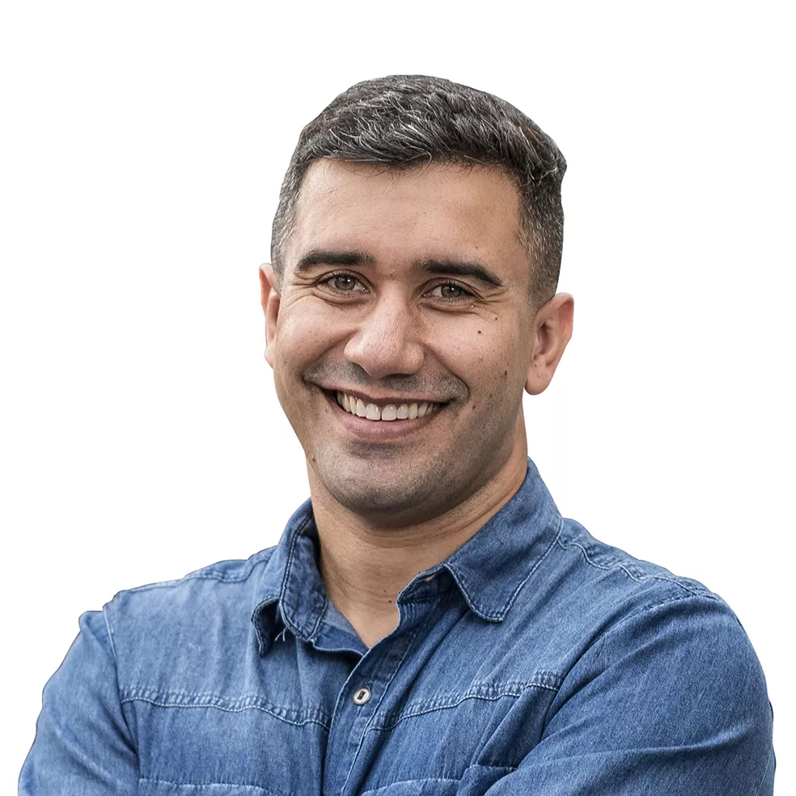
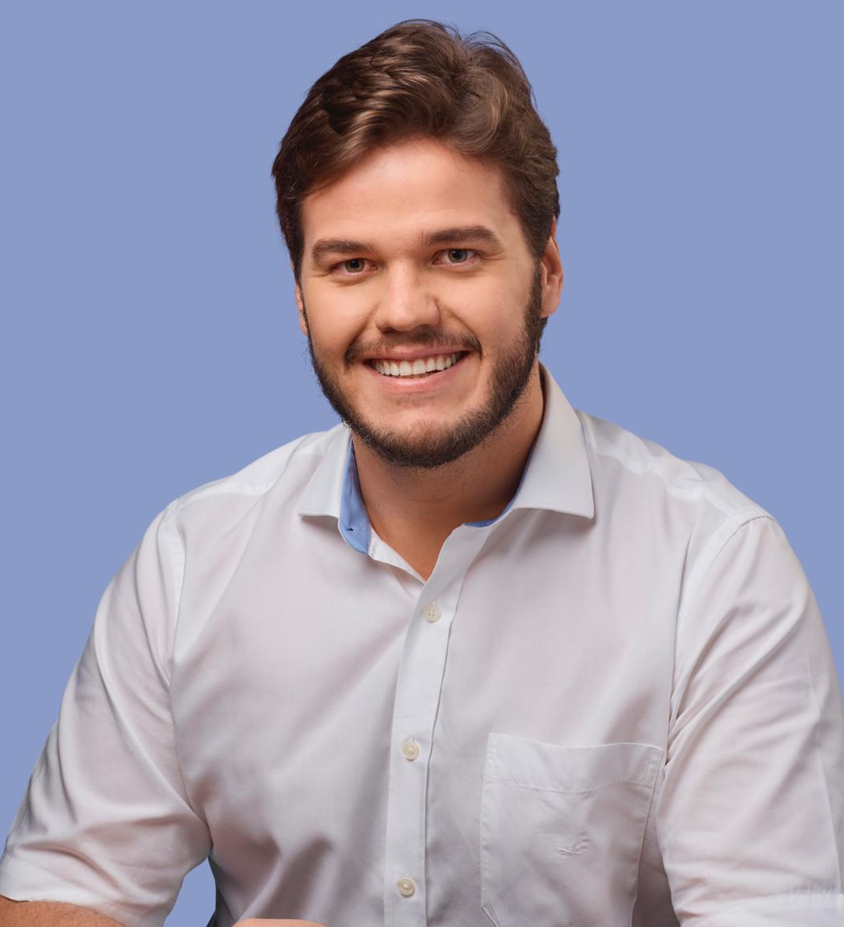
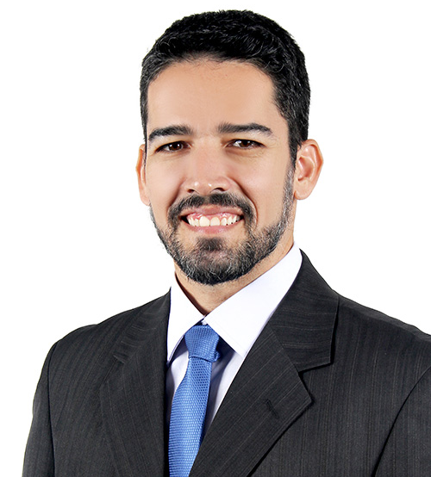
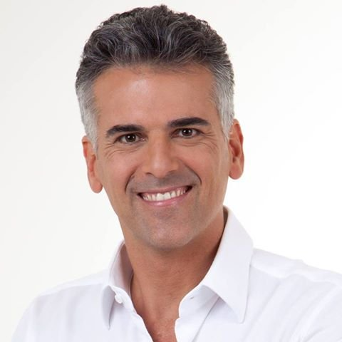
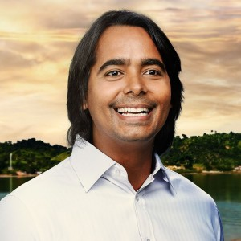
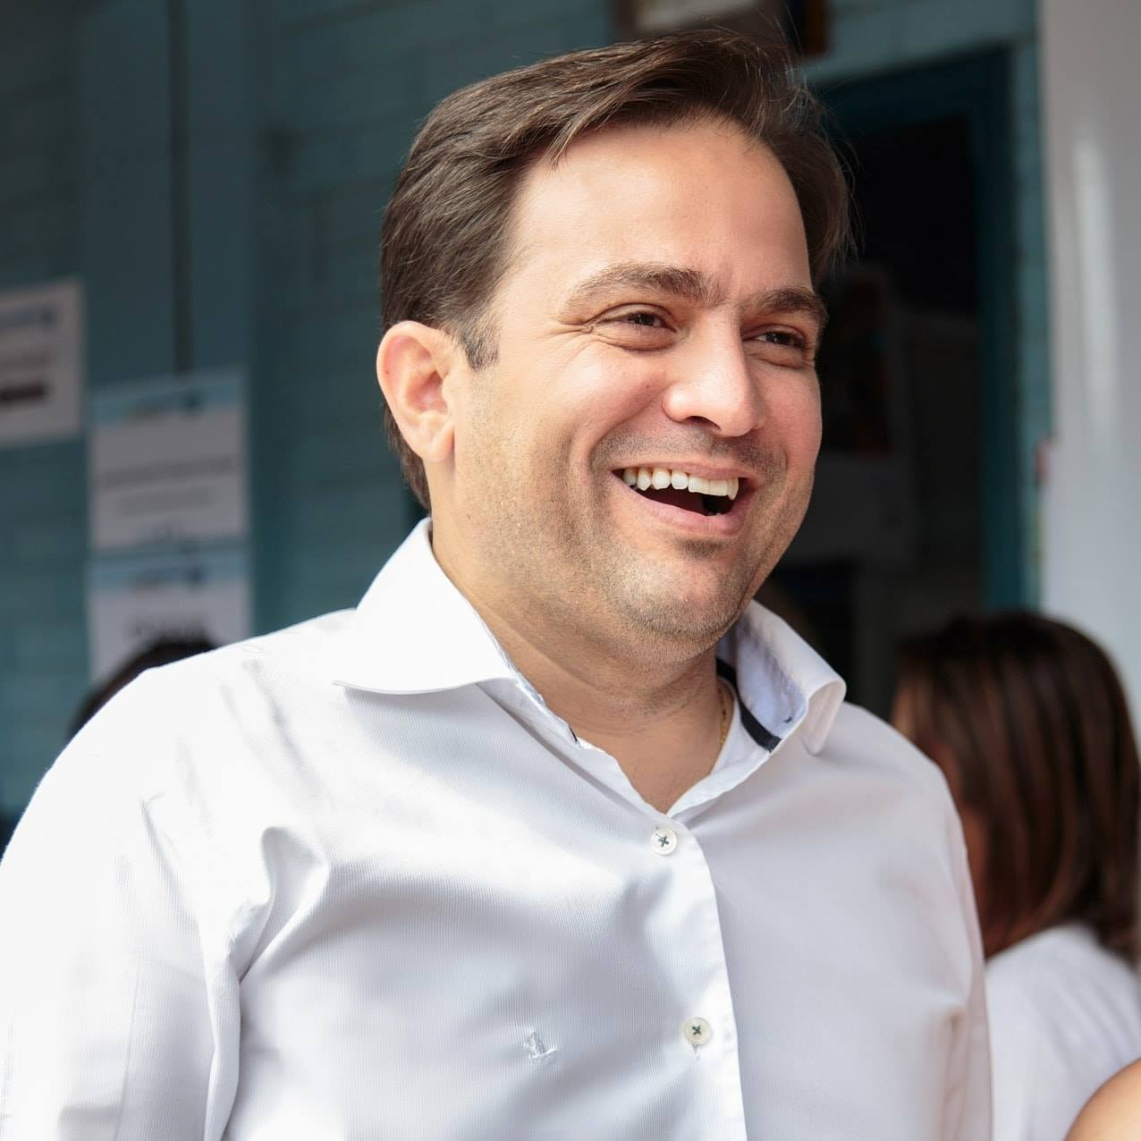
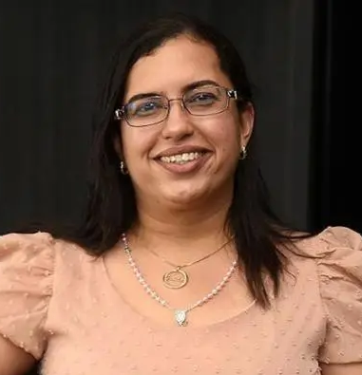
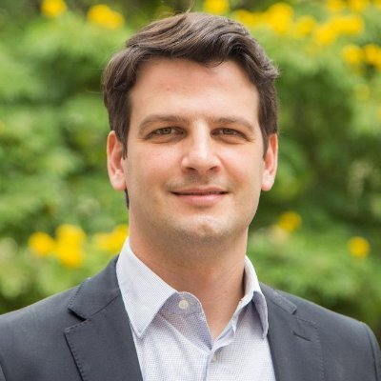
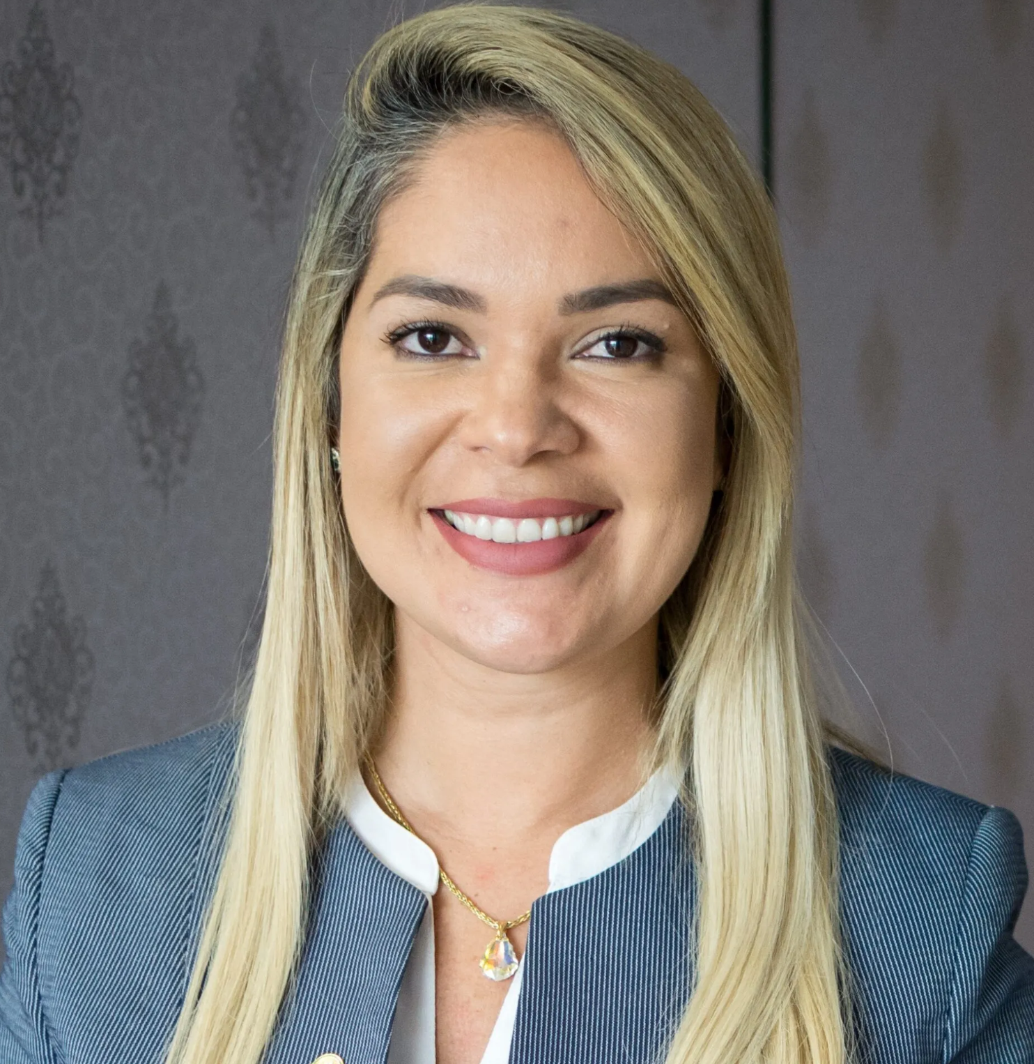
Barcelona, Espanha – 14 a 19 de novembro
Delegação FNP
Miguel Coelho
prefeito de Petrolina/PE Secretário-Geral
JHC
prefeito de Maceió/AL
VP de Turismo
Cícero de Lucena
prefeito de João Pessoa/PB
1ª Secretário Nacional
Hildon Chaves
prefeito de Porto Velho/RO
VP de Relações com o Judiciário
Felicio Ramuth
prefeito de São José dos Campos/SP
VP de Mobilidade Urbana
Duarte Nogueira
prefeito de Ribeirão Preto/SP
VP de Rel. com o Congresso Nacional
Ulisses Maia
prefeito de Maringá/PR
2ª Secretário Nacional
Gustavo Mendanha
prefeito de Aparecida de Goiânia/GO
VP de Tec. aplicadas para Segurança
Dr. Daniel
prefeito de Ananindeua/PA
VP de Saúde da Família
Caio Cunha
prefeito de Mogi das Cruzes/SP VP de Inovação
Bruno Cunha Lima
prefeito de Campina Grande/PB
VP de Ciência e Tecnologia
Victor Coelho
prefeito de Cachoeiro de Itapemirim/ES
VP de Governo Digital
Gustavo Reis
prefeito de Jaguariúna/SP
VP de Telecomunicações
Dr. Pitágoras
prefeito de Candeias/BA
Roberto Naves
prefeito de Anápolis/GO
Ana Paula Matos
vice-prefeita de Salvador/BA
Eduardo Pimentel
vice-prefeito de Curitiba/PR
Isabella de Roldão
vice-prefeita de Recife/PE
Marfiza de Lima Galvão
vice-prefeita Rio Branco/AC

